Slide 1
FINANCIAMENTO PARA A TRANSIÇÃO ENERGÉTICA

Slide 2

A Finep é uma empresa pública vinculada ao MCTI (Ministério da Ciência, Tecnologia e Inovação) criada em 24 de julho de 1967. Seu objetivo é atuar em toda a cadeia da inovação, com foco em ações estratégicas, estruturantes e de impacto para o desenvolvimento sustentável do Brasil.

Slide 3












Marcos da evolução do Sistema Nacional de Ciência e Tecnologia e Inovação
1967
1908
1920
1934
1952
1964
1985
Instituto
Oswaldo Cruz
FIOCRUZ
Universidade do Rio de Janeiro-
UFRJ
Universidade de São Paulo-
USP
20 de julho de 1952, Banco Nacional de Desenvolvimento
Econômico (BNDE)
1962 – Banco Nacional de Desenvolvimento Econômico Social (BNDS)
Criação do
FUNTEC no BNDS
Em 24 de julho de 1967, pelo Decreto-Lei 61056 é criada a FINEP – Financiadora de Estudos e Projetos, como Empresa Pública vinculada ao Ministério do Planejamento
Criação do Ministério de Ciência e Tecnologia
1965
1916
1951
1960
1980
Criação do Conselho Nacional de Pesquisa (CNPq) como autarquia vinculada a Presidência da República
Fundada por 27 cientistas, na cidade do RJ
1921- denominação atual
Fundação de Amparo à Pesquisa do Estado de São Paulo – FAPESP, porém começou a funcionar efetivamente em 1962
Criada a partir da fusão entre a Fundação Centro de Recursos Humanos da Educação e Cultura (CDRH) e a Fundação Instituto de Desenvolvimento Econômico e Social do Rio de Janeiro
Campanha Nacional de Aperfeiçoamento de Pessoal de Nível Superior – Atual CAPES
Criação do Fundo de Financiamento de Estudos de Projetos e Programas

Slide 4

Instrumentos de Financiamento
FINEP apoia todos os elos da cadeia da Ciência, Tecnologia e Inovação
Financiamento não reembolsável para Instituições de Ciência e Tecnologia
Investimento (indireto e direto)
Fundos e empresas
Financiamento não reembolsável para empresas (subvenção econômica)
Financiamento reembolsável
para Empresas

Slide 5
O efeito do apoio da FINEP
+21%
Geração de empregos
+152%
Pessoal dedicado à P&D
+429%
Em pedidos de patente nas empresas apoiadas
Empregos com maior diferencial de remuneração
Publicações em periódicos (Lattes)
média por projeto (encomendas)
+13%
+14%
Gasto com P&D em relação à receita
+25%
+104%
Em gastos em PDI nas empresas apoiadas
+66%
Patentes no Lattes
média por projeto
+53,3%
Publicações em periódicos (Lattes)
média por projeto (chamadas)
Estudo realizado no âmbito do projeto Finep/Unicamp, com aproximadamente 1000 projetos de pesquisa temáticos (encomendas e editais), infraestrutura de pesquisa, subvenção e financiamento reembolsável.

Slide 6
FINEP – Resultados Financeiros

Slide 7


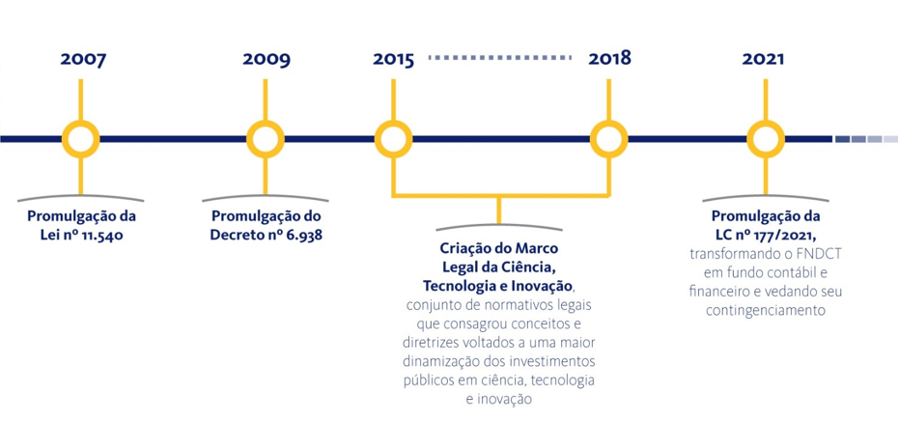
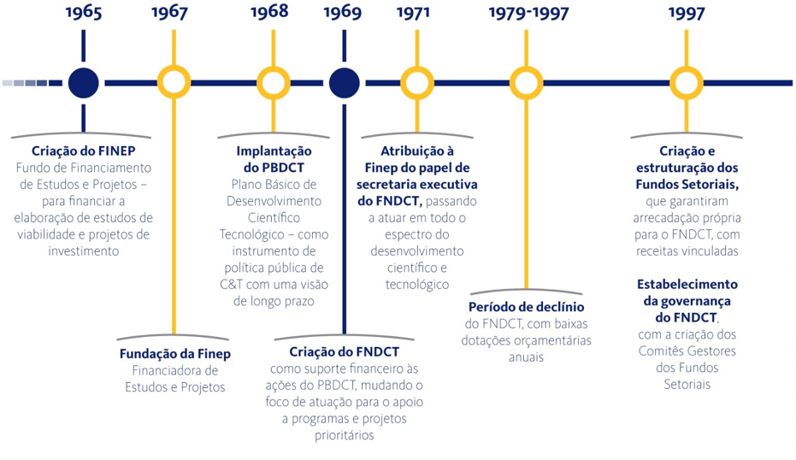
Histórico do FNDCT e da FINEP
Recomposição integral dos recursos do FNDCT
(PLN 01/2023)
2023

Slide 8
Arrecadação do FNDCT – 2023 (R$ milhões)

Slide 9
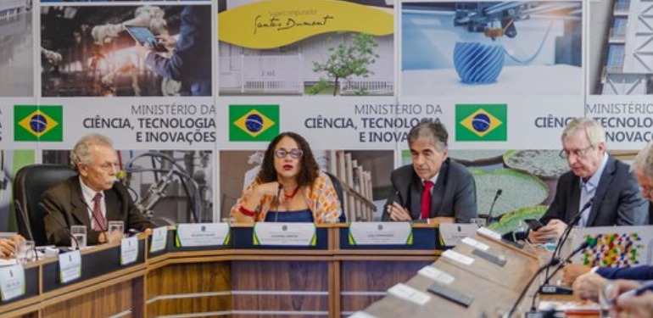
Programas de Investimentos Orientados por Missões*
Programa de Recuperação e Expansão da Infraestrutura de Pesquisa Científica e Tecnológica em Universidades e ICTs – Pró-Infra
Programa de Inovação para a Industrialização em Bases Sustentáveis – Mais Inovação Brasil
Programa de Difusão e Suporte à Transformação Digital – Conecta e Capacita Brasil
Programa Integrado de Desenvolvimento Sustentável da Região Amazônica – Pró-Amazônia
Programa de Repatriação de Talentos – Conhecimento Brasil
Programa de Apoio a Políticas Públicas Baseadas em Conhecimento Científico – Política com Ciência
Programa de Apoio à Recuperação e Preservação de Acervos Científicos, Históricos e Culturais Nacionais – Identidade Brasil
Programa de Apoio a Projetos Estratégicos Nacionais
Programa de Promoção da Autonomia Tecnológica na Área da Defesa
Programa de Ciência, Tecnologia e Inovação para Segurança Alimentar e Erradicação da Fome
* Aprovado em reunião do CD-FNDCT em 28/JUN/2023

Slide 10
Plano Anual de Investimento Recursos Não Reembolsáveis (PAI 2023)
Situação Orçamentária para 2023, 2024 e 2025
Demanda Orçamentária UO 24901 | 2023 | 2024 | 2025
Carteira Contratada | 1.776.488.656 | 1.714.283.324 | 769.147.065
Carteira em Contratação e a Contratar | 1.822.237.729 | 1.079.851.760 | 583.164.011
Programas de Investimentos (novas Iniciativas) | 1.250.100.000 | 4.010.000.000 | 7.400.000.000

Slide 11
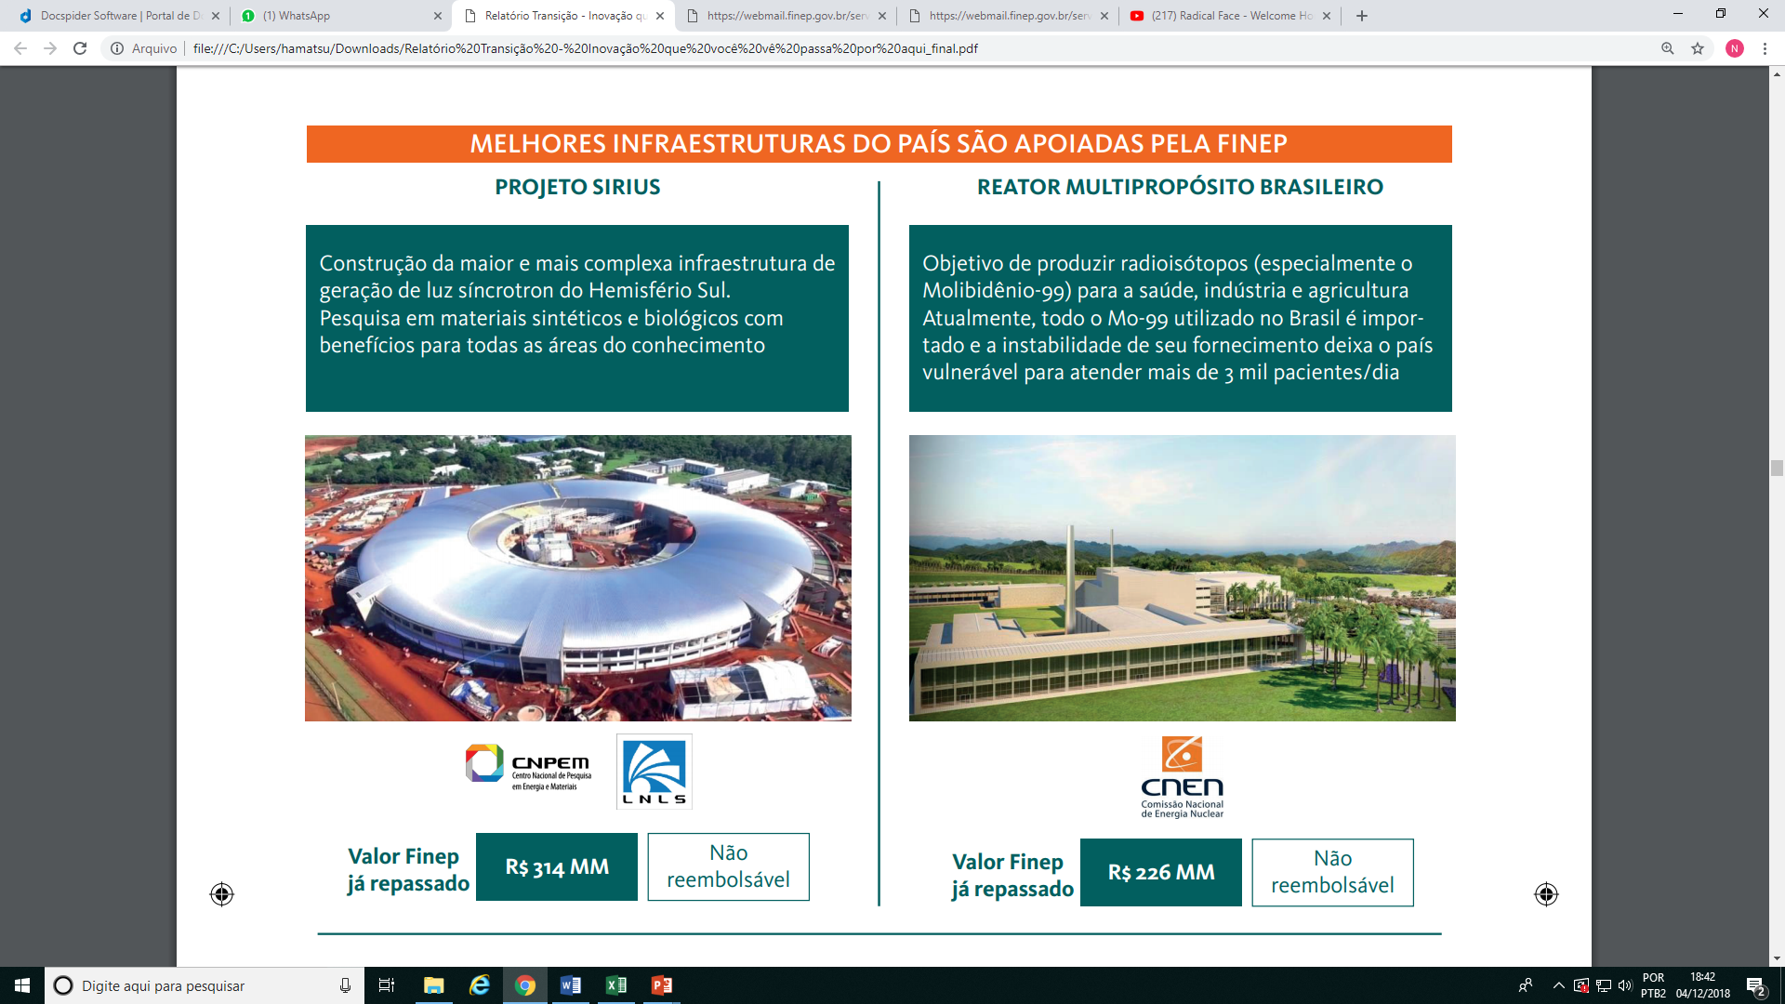
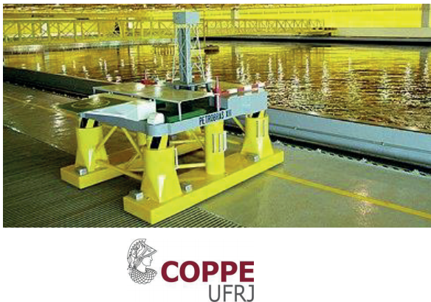
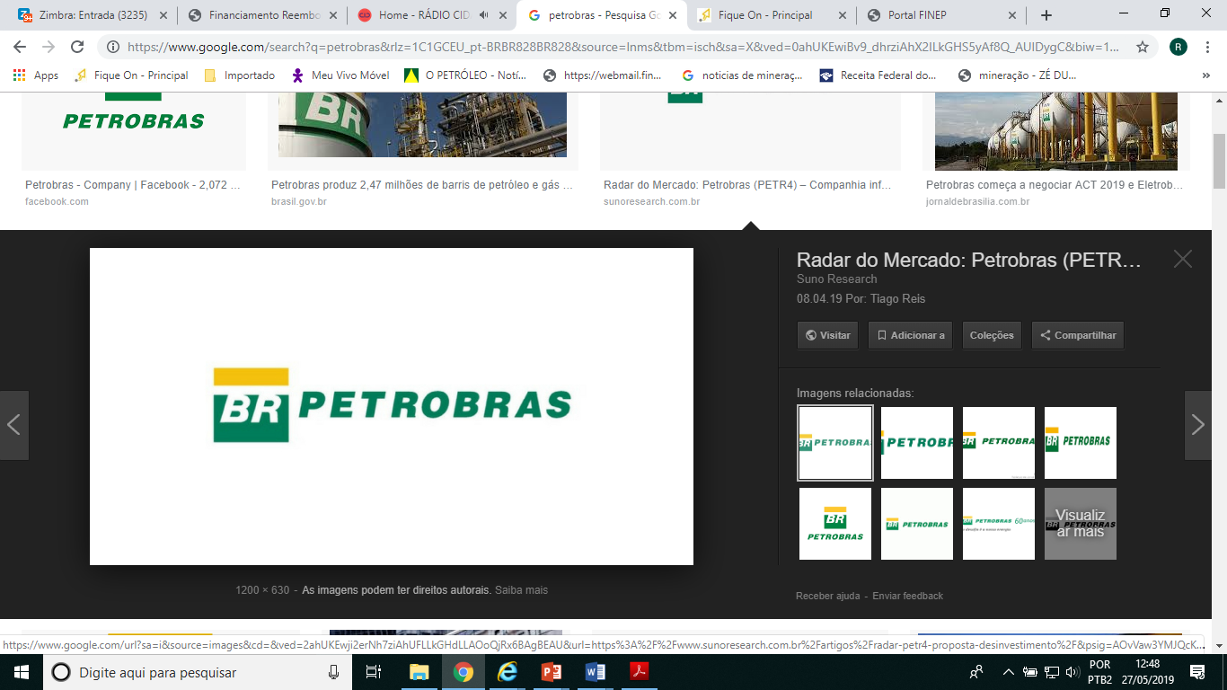
Exemplos de Projetos Não Reembolsáveis:
LABOCEANO – Tanque Oceânico
Projeto SIRIUS
Reator Multipropósito Brasileiro
Maior taque oceânico do mundo, o projeto vai garantir maior segurança e confiabilidade aos projetos de estruturas flutuantes e às operações no mar, assegurando a preservação do meio ambiente e das estruturas e equipamentos que, em geral, exigem elevado porte de capital.
Construção da maior e mais complexa infraestrutura de geração de luz síncroton do Hemisfério Sul. Pesquisa em matérias sintéticos e biológicos com benefícios para toda as áreas do conhecimento.
Objetivo de produzir radioisótopos (especialmente o Molibidênio-99) para á saúde, indústria e agricultura. Atualmente , todo o Mo-99 utilizado no Brasil é importante e a instabilidade de seu fortalecimento deixa o país vulnerável para atender mais de 3 mil pacientes/dia.
R$ 15 MM
R$ 314 MM
R$ 226 MM

Slide 12

Impacto da aprovação da TR
Financiamento às atividades de inovação das empresas, via FNDCT:
Taxa de Juros Atual, SELIC: 13,75 a.a
Antes, com a TJLP:
Taxas de até 9,9% a.a
Até 48 meses de carência e 168 meses de prazo total
Agora, com a TR 2% a.a.
Até 48 meses de carência e 192 meses de prazo total

Slide 13
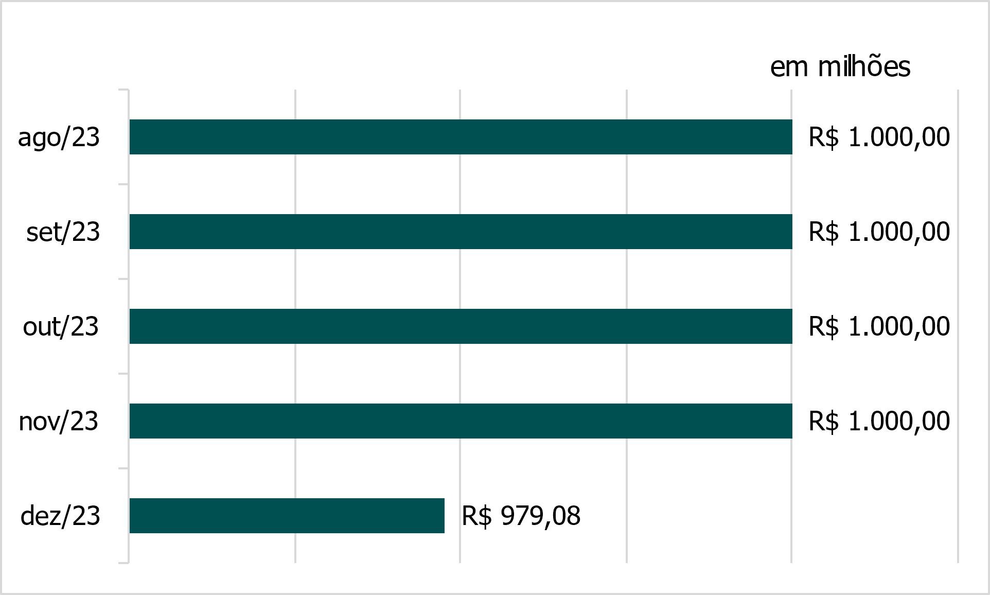
Plano Anual de Investimentos Recursos Reembolsáveis 2023
Cronograma Desembolso Proposto
Considerando:
Demanda atual total: R$ 4,476 bilhões
Necessidade de saldo residual em dezembro 2023 para as liberações das operações nos primeiros meses do ano de 2024
Valor total captado do 22º empréstimo: R$ 4.979.080.025,00
Notes:
Aqui é o que de fato precisa ser aprovado ou seja o valor total a captar o Valor total a ser captado do 22º empréstimo: R$ 4.979.080.025,00.

Slide 14


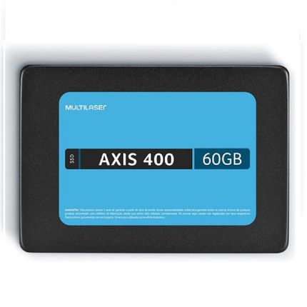
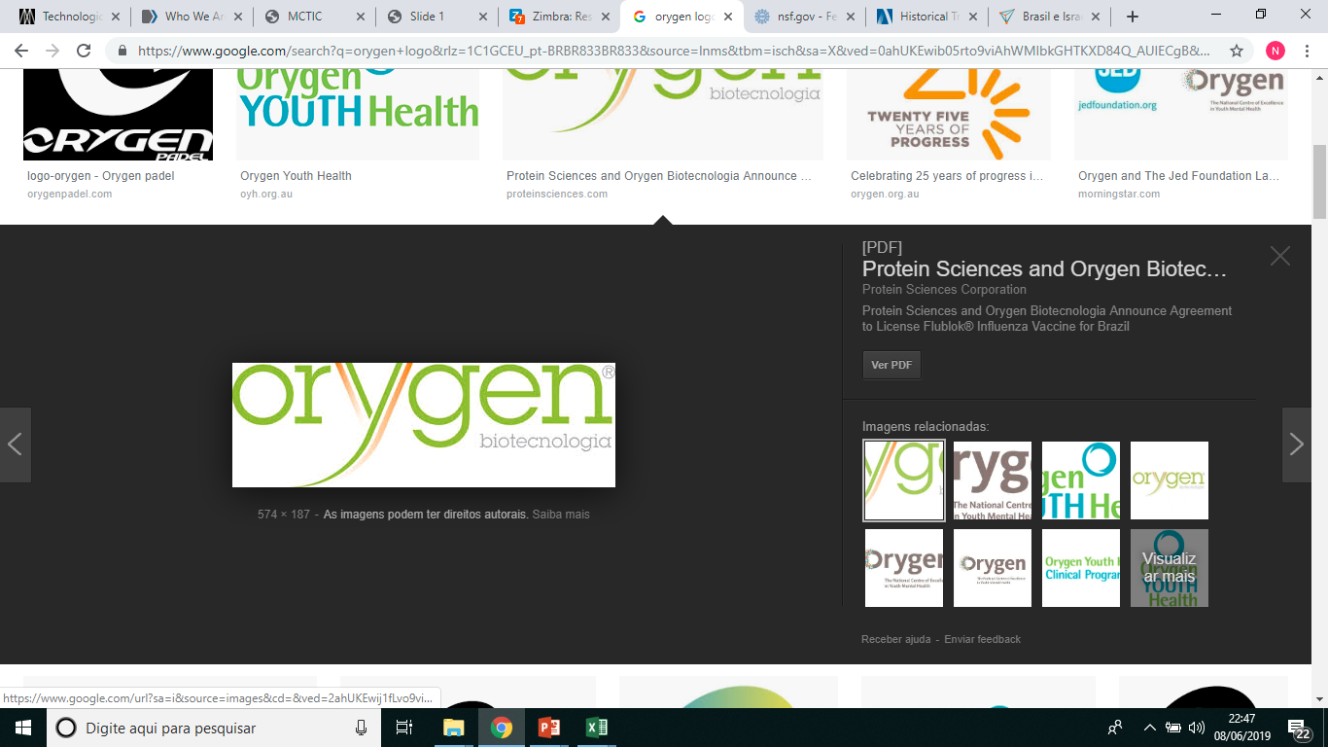

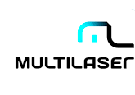

Exemplos de Projetos de Crédito Direto:
Produção de medicamentos biológicos
Novos maquinários 4.0
Produção Pioneira de Semicondutores e Eletrônicos
Desenvolvimento de medicamentos biológicos: Anticorpos monoclonais de uso oncológico para atendimento do SUS; e Desenvolvimento de vacinas recombinantes para prevenção da esquistossomose (inovação radical), influenza (formulação alternativa à vigente no mercado mundial) e câncer (inovação radical).
Desenvolvimento de novos produtos com funcionalidades IoT e construção de uma nova fábrica de máquinas e implementos agrícolas seguindo o conceito de Indústria 4.0
Quatro inovações de produto. O desenvolvimento dessas inovações pretende ofertar dois produtos novos para o mercado brasileiro e dois para a empresa. Isso ocorrerá a partir da implantação de um processo produtivo com etapas de corte, encapsulamento e teste para produção pioneira de memórias de nova geração.
R$ 182 MM
R$ 75 MM
R$ 198 MM

Slide 15
TRANSIÇÃO ENERGÉTICA

Slide 16
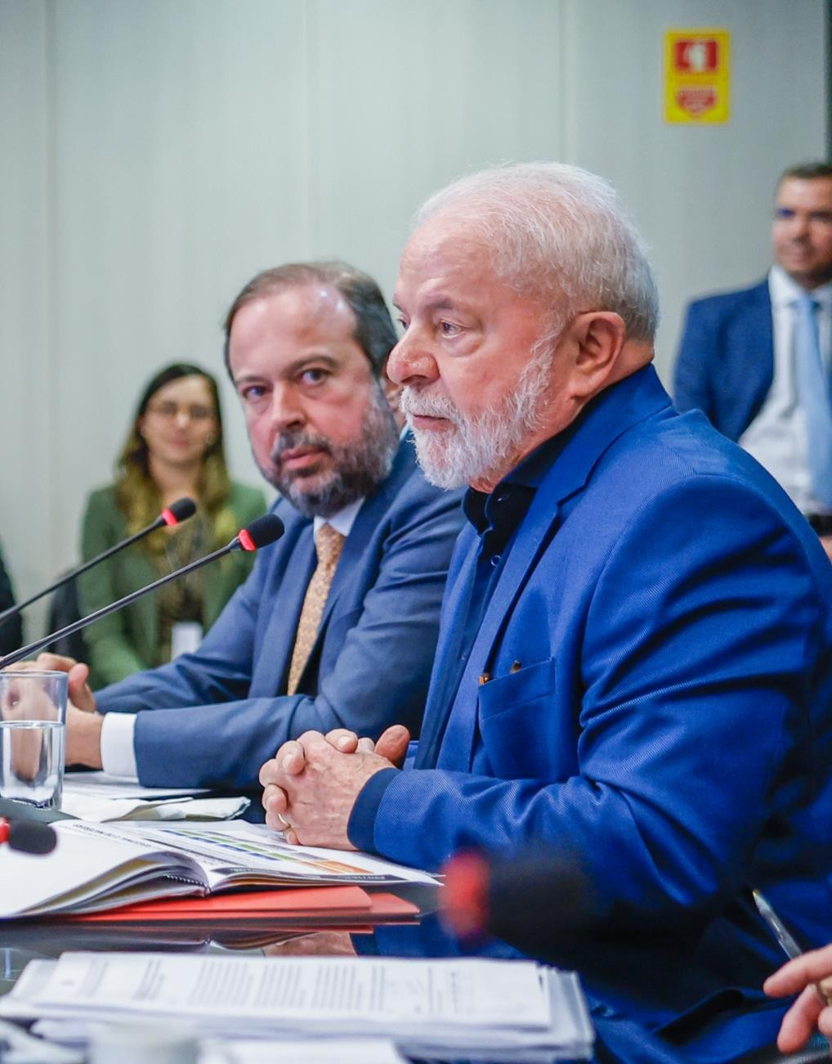
Política Nacional de Transição Energética
“Nosso programa de investimentos estratégicos em infraestrutura contará com seis eixos: transportes; infraestrutura social; inclusão digital e conectividade; infraestrutura urbana; água para todos e transição energética”
Presidente Lula, abril/2023
Isso implica em uma evolução do uso das fontes energéticas
e em alteração na composição das matrizes energéticas

Slide 17
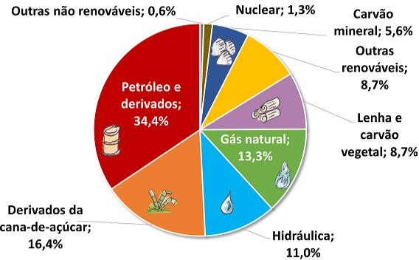
Desafios da Transição: Matriz Energética
Brasil
Fonte: EPE (2022).

Slide 18
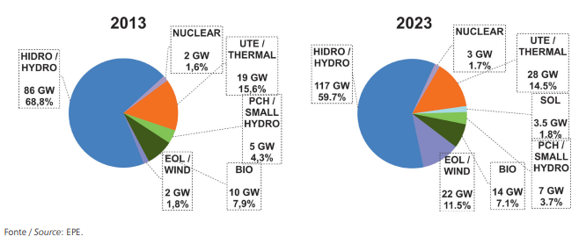
Desafios da Transição Evolução da Matriz Elétrica brasileira

Slide 19



A necessidade para a transição energética
Geração de energia tem um impacto ambiental alto
O efeito cumulativo destes impactos nas últimas décadas está afetando a humanidade
A janela de oportunidade para fazer esta transição está se fechando rapidamente
Crises globais no clima e na biodiversidade são causadas principalmente pelo modo pelo qual sociedades produzem e consomem energia
Ondas de calor, incêndios, pandemias, secas, redução no fluxo de água, migrações,
Para atingirmos a meta de 1,5°C e diminuirmos emissões, temos que completar a transição energética até 2050
OBJETIVO: Substituição de fontes não renováveis e emissoras de gases de
efeito estufa para fontes renováveis e limpas

Slide 20
Investindo para a Transição Energética
Apoio à pesquisa básica e tecnológica
Parcerias público-privadas
Incubadoras
Apoiar a inovação científica e tecnológica no setor de energia por meio de apoio a melhoria da infraestrutura (laboratórios e equipes) dos institutos de pesquisa e universidades brasileiras.
Parcerias comerciais entre organizações do governo e do setor privado para dividir os custos e riscos na disseminação de de novas tecnologias promissoras
Programas dedicados de apoio para startups focalizadas em produtos que possam acelerar a transição energética.
Fundos para Venture Capital
Subsídios
Prêmios e Desafios
Financiamento privado para novas empresas de energia com produtos tecnológicos voltados para a transição energética que possuam alto potencial de crescimento
Subsídios que incentivem investimentos em atividades para acelerar a transição energética.
Competições com prêmios monetários para novas descobertas e tecnologias que incentivem inovação e acelerem substancialmente a transição energética.

Slide 21
Incentivos ﬁscais e econômicos
Financiamento com taxa de juros menores: FINEP, BNDES, Finame, Fundo Clima
Start com o PROINFA com tarifa feed-in, leilões de energias renováveis
Isenção fiscal para equipamentos importados, ICMS, COFINS e outros para estimular a energia eólica e solar.
Investimentos obrigatórios de empresas em P& D e EE (Lei 9.991/2000) – investimento médio de 380 milhões ------ FNDCT 0,4%

Slide 22
Alguns mecanismos de Incentivos fiscais e financeiros para e energia alternativa no Brasil
Fonte:Centro Clima

Slide 23
As prioridades de C&T&I para a Transição Energética
Energia renovável
Melhorar a performance socioambiental dos sistemas de energia renovável já existentes e identificar novos sistemas
Melhorar a eficiência energética
Pesquisar e implementar tecnologias e práticas para usar energia de forma mais eficiente nos prédios, transporte, indústria.
Desenvolver sistemas de estocagem de energia
Pesquisar novas formas de estocar baterias para ampliar o uso de energia renovável e criar redes de produção e distribuição de energia mais resilientes.
Modernizar as redes de distribuição
Desenvolver novos sistemas e sensores que permitam melhor gestão e descentralização da oferta de energia
Monitorar e mitigar impactos socioambientais
Desenvolver sistemas de informação integrados que permitam monitorar e mitigar impactos socioambientais do setor de energia em tempo real.

Slide 24
OS FINANCIAMENTOS DA FINEP PARA A TRANSIÇÃO ENERGÉTICA
PROGRAMA DE INVESTIMENTOS EM STARTUPS INOVADORAS –ENERGIA
PROGRAMA INOVA ENERGIA
PROGRAMA ENERGIAS RENOVÁVEIS 2022
PROGRAMA INOVAÇÕES RADICAIS NO SETOR ELÉTRICO

Slide 25
Celso Pansera
Presidente

